Slide 1
Module 8 – La mémoire virtuelle
Chapitre 9 (Silberchatz)

Slide 2
Mémoire Virtuelle
Pagination sur demande
Problèmes de performance
Remplacement de pages: algorithmes
Allocation de cadres de mémoire
Ensemble de travail

Slide 3
La mémoire virtuelle est une application du concept de hiérarchie de mémoire
C’est intéressant de savoir que des concepts très semblables s’appliquent aux mécanismes de la mémoire cache
  Cependant dans ce cas les mécanismes sont surtout de matériel
Mécanismes cache
RAM
Méc. mém. virtuelle
(flash)

Slide 4
La mémoire virtuelle
À fin qu’un programme soit exécuté, il ne doit pas nécessairement être tout en mémoire centrale!
Seulement les parties qui sont en exécution ont besoin d’être en mémoire centrale
Les autres parties peuvent être sur mém secondaire (p.ex. disque), prêtes à être amenées en mémoire centrale sur demande
  Mécanisme de va-et-vient ou swapping
Ceci rend possible l’exécution de programmes beaucoup plus grands que la mémoire physique
  Réalisant une mémoire virtuelle qui est plus grande que la mémoire physique

Slide 5
De la pagination et segmentation à la mémoire virtuelle
Un processus est constitué de morceaux (pages ou segments) ne nécessitant pas d’occuper une région contiguë de la mémoire principale
Références à la mémoire sont traduites en adresses physiques au moment d’exécution
  Un processus peut être déplacé à différentes régions de la mémoire, aussi mémoire secondaire!
Donc: tous les morceaux d’un processus ne nécessitent pas d’être en mémoire principale durant l’exécution
  L’exécution peut continuer à condition que la prochaine instruction (ou donnée) est dans un morceau se trouvant en mémoire principale
La somme des mémoires logiques des procs en exécution peut donc excéder la mémoire physique disponible
  Le concept de base de la mémoire virtuelle
Une image de tout l’espace d’adressage du processus est gardée en mémoire secondaire (normal. disque) d’où les pages manquantes pourront être prises au besoin
  Mécanisme de va-et-vient ou swapping

Slide 6
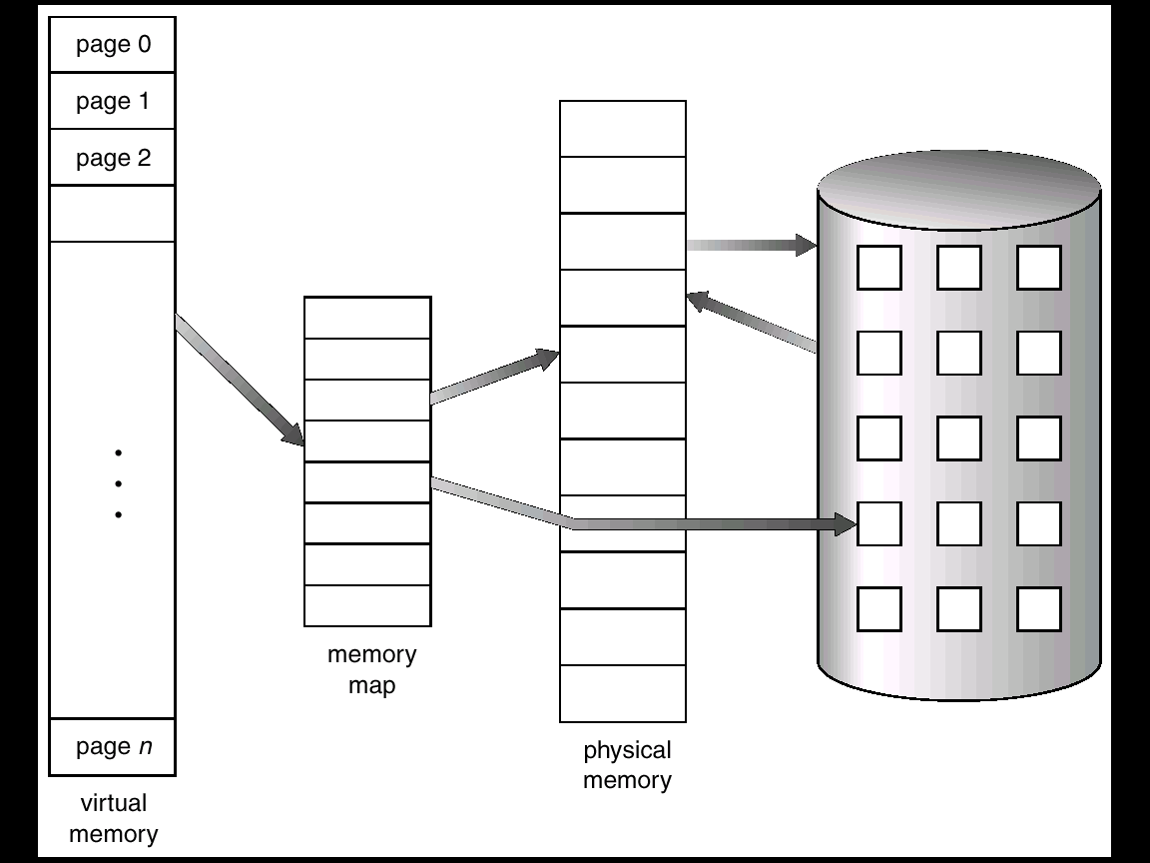
Mémoire virtuelle:
résultat d’un mécanisme qui combine
la mémoire principale et les mémoires secondaires
Tableau de pages

Slide 7
Localité et mémoire virtuelle
Principe de localité des références: les références à la mémoire dans un processus tendent à se regrouper
Donc: seule quelques pièces d’un processus seront utilisées durant une petite période de temps (pièces: pages ou segments)
Il y a une bonne chance de “deviner” quelles seront les pièces demandées dans un avenir rapproché

Slide 8
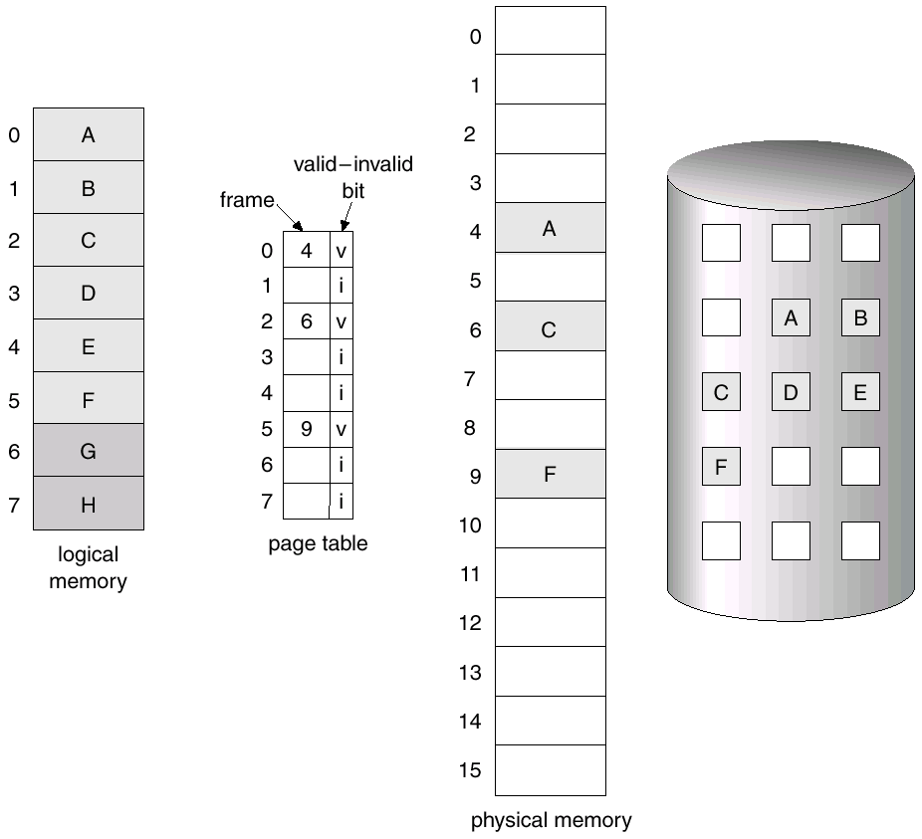
Pages en RAM ou sur disque
Page A en RAM et sur disque
Page E seulement sur disque

Slide 9
Nouveau format du tableau des pages (la même idée peut être appliquée aux tableaux de segments)
bit présent
1 si en mém. princ.,
0 si en mém second.
Si la page est en mém. princ., ceci est une adr. de
mém. principale
sinon elle est une adresse de mémoire secondaire
Adresse de la
page
Bit
présent
Au début, bit présent = 0 pour toutes les pages

Slide 10
Avantages du chargement partiel
Plus de processus peuvent être maintenus en exécution en mémoire
  Car seules quelques pièces sont chargées pour chaque processus
  L’usager est content, car il peut exécuter plusieurs processus et faire référence à des gros données sans avoir peur de remplir la mémoire centrale
  Avec plus de processus en mémoire principale, il est plus probable d’avoir un processus dans l’état prêt, meilleure utilisation d’UCT
Plusieurs pages ou segments rarement utilisés n’auront peut être pas besoin d`être chargés du tout
Il est maintenant possible d’exécuter un ensemble de processus lorsque leur taille excède celle de la mémoire principale
  Il est possible d’utiliser plus de bits pour l’adresse logique que le nombre de bits requis pour adresser la mémoire principale
  Espace d ’adressage logique > > esp. d ’adressage physique

Slide 11
Mémoire Virtuelle: Pourrait Être Énorme!
Ex: 16 bits sont nécessaires pour adresser une mémoire physique de 64KB
En utilisant des pages de 1KB, 10 bits sont requis pour le décalage
Pour le numéro de page de l’adresse logique nous pouvons utiliser un nombre de bits qui excède 6, car toutes les pages ne doivent pas être en mémoire simultanément
Donc la limite de la mémoire virtuelle est le nombre de bits qui peuvent être réservés pour l ’adresse
  Dans quelques architectures, ces bits peuvent être inclus dans des registres
La mémoire logique est donc appelée mémoire virtuelle
  Est maintenue en mémoire secondaire
  Les pièces sont amenées en mémoire principale seulement quand nécessaire, sur demande

Slide 12
Mémoire Virtuelle
Pour une meilleure performance, la mémoire virtuelle se trouve souvent dans une région du disque qui est n’est pas gérée par le système de fichiers
  Mémoire va-et-vient, swap memory
La mémoire physique est celle qui est référencée par une adresse physique
  Se trouve dans le RAM et cache
La traduction de l’adresse logique en adresse physique est effectuée en utilisant les mécanismes étudiés dans le chapitre précédent.

Slide 13
Mémoire virtuelle: le mécanisme de va-et-vient
Tableau de pages

Slide 14
Exécution d’un Processus
Le SE charge la mémoire principale de quelques pièces (seulement) du programme (incluant le point de départ)
Chaque entrée de la table de pages (ou segments) possède un bit présent qui indique si la page ou segment se trouve en mémoire principale
L’ensemble résident (résident set) est la portion du processus se trouvant en mémoire principale
Une interruption est générée lorsque l’adresse logique réfère à une pièce qui n’est pas dans l’ensemble résident
  défaut de pagination, page fault

Slide 15
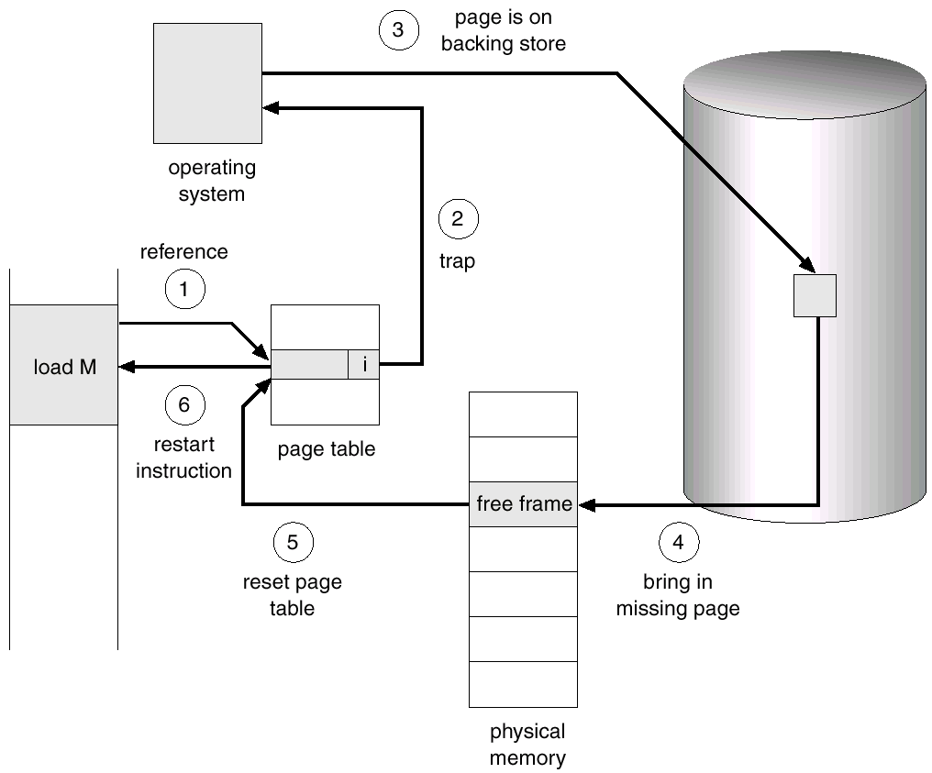
Exécution d’une défaut de page: va-et-vient plus en détail

Slide 16
Séquence d’événements pour défaut de page
Trappe au SE: page demandée pas en RAM
Sauvegarder registres et état du proc dans PCB
Un autre proc peut maintenant gagner l ’UCT
SE détermine si la page demandée est légale
  sinon: terminaison du processus
et trouve la position de la page sur disque
  dans le descripteur de la page
lire la page de disque dans un cadre de mémoire libre (supposons qu`il y en a!)
  exécuter les ops disque nécessaires pour lire la page

Slide 17
Séquence d’événements pour défaut de page (ctn.)
L ’unité disque a complété le transfert et interrompt l’UCT
  sauvegarder les registres etc. du proc exécutant
SE met à jour le contenu du tableau des pages du proc. qui a causé le défaut de page
Ce processus devient prêt=ready
À un certain point, il retournera à exécuter
  la page désirée étant en mémoire, il pourra maintenant continuer

Slide 18
Temps moyen d’accès à la mémoire
Supposons que:
accès en mémoire: 100 nanosecs
temps de traitement de défaut de pagination: 25 millisecs = 25,000,000 nanosecs
p: probabilité de ne pas trouver une page en mémoire (défaut)
Temps moyen d’accès mémoire:
(1-p) x 100 + p x 25,000,000 (pas de défaut + défaut)
En utilisant la même formule, nous pouvons déterminer quel est le nombre de défauts que nous pouvons tolérer, si un certain niveau de performance est désiré (v. manuel).
P.ex. avec ces params, si le ralentissement à cause de pagination ne peut pas excéder 10%, 1 seul défaut de pagination peut être toléré pour chaque 2,500,000 accès de mémoire.

Slide 19
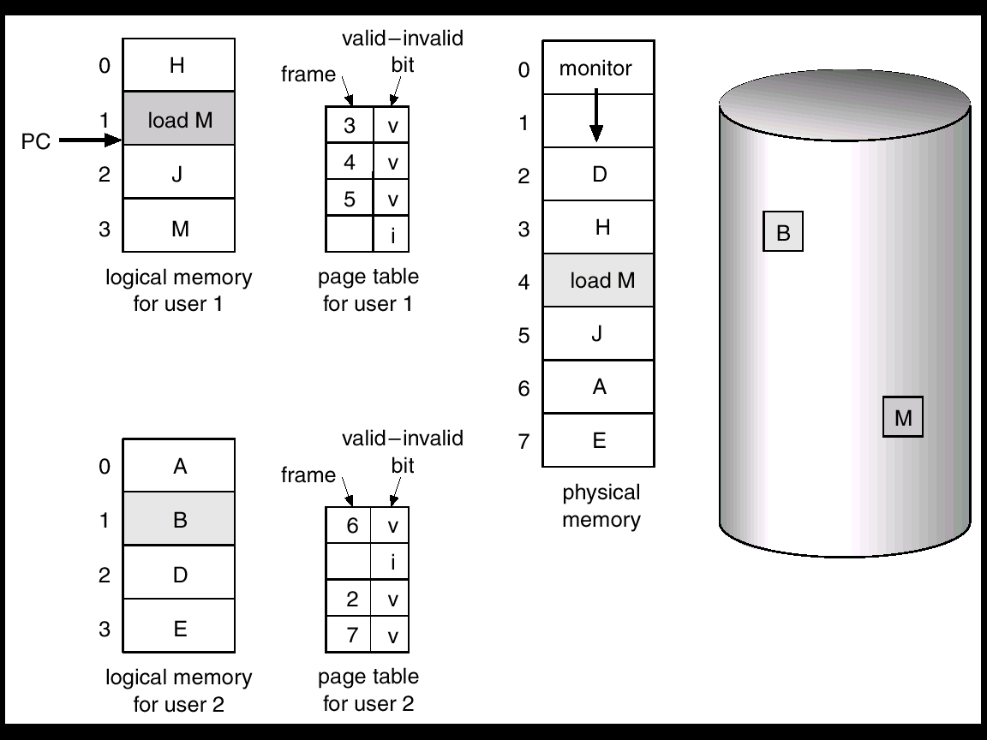
Quand la RAM est pleine mais nous avons besoin d`une page pas en RAM

Slide 20
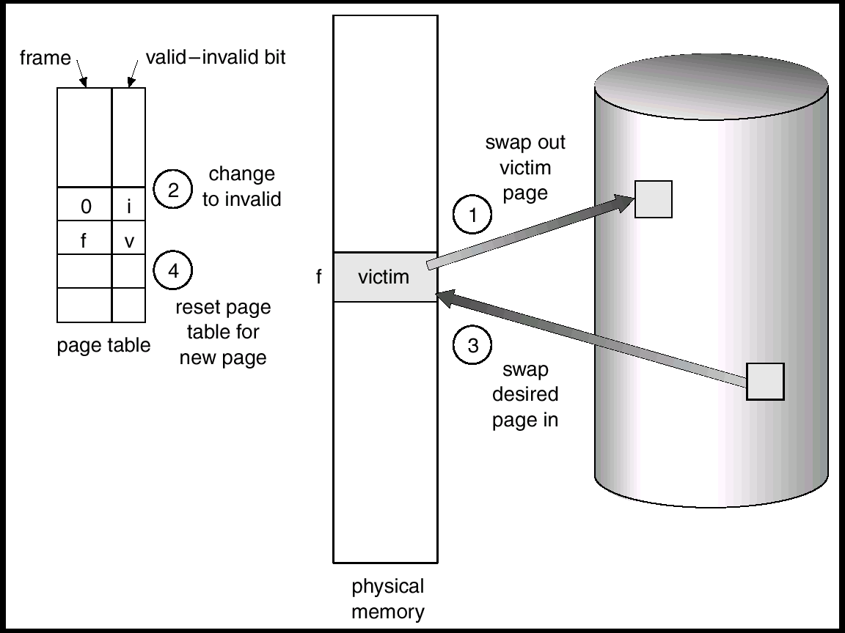
La page victime...

Slide 21
Remplacement de pages
Quoi faire si un processus demande une nouvelle page et il n’y a pas de cadres libres en RAM?
Il faudra choisir une page déjà en mémoire principale, appartenant au même ou à un autre processus, qu’il est possible d ’enlever de la mémoire principale
  la victime!
Un cadre de mémoire sera donc rendu disponible
Évidemment, plusieurs cadres de mémoire ne peuvent pas être `victimisés`:
  p.ex. cadres contenant le noyau du SE, tampons d ’E/S...

Slide 22
Bit de modification , dirty bit
La ‘victime’ doit-elle être récrite en mémoire secondaire?
Seulement si elle a été changée depuis qu`elle a été amenée en mémoire principale
  sinon, sa copie sur disque est encore fidèle
Bit de modif sur chaque descripteur de page indique si la page a été changée
Donc pour calculer le coût en temps d’une référence à la mémoire il faut aussi considérer la probabilité qu’une page soit ‘sale’ et le temps de récriture dans ce cas

Slide 23
Algorithmes de remplacement pages
Choisir la victime de façon à minimiser le taux de défaut de pages
  pas évident!!!
Page dont nous n`aurons pas besoin dans le futur? impossible à savoir!
Page pas souvent utilisée?
Page qui a été déjà longtemps en mémoire??
etc. nous verrons...

Slide 24
Critères d’évaluation des algorithmes
Les algorithmes de choix de pages à remplacer doivent être conçus de façon à minimiser le taux de défaut de pages à long terme
Mais il ne peuvent pas impliquer des temps de système excessifs, p.ex. mise à jour de tableaux en mémoire pour chaque accès de mémoire
Ni l`utilisation de matériel dispendieux

Slide 25
Explication et évaluation des algorithmes
Nous allons expliquer et évaluer les algorithmes en utilisant la chaîne de référence pages suivante (prise du livre de Stallings):
2, 3, 2, 1, 5, 2, 4, 5, 3, 2, 5, 2
Attention: les séquences d’utilisation pages ne sont pas aléatoires...
  Localité de référence
Ces références proviendront de plusieurs processus
L’évaluation sera faite sur la base de cet exemple, évidemment pas suffisant pour en tirer des conclusions générales

Slide 26
Algorithmes pour la politique de remplacement
L’algorithme optimal (OPT) choisit pour page à remplacer celle qui sera référencée le plus tardivement
  produit le + petit nombre de défauts de page
  impossible à réaliser (car il faut connaître le futur) mais sert de norme de comparaison pour les autres algorithmes:
    Ordre chronologique d’utilisation (LRU)
    Ordre chronologique de chargement (FIFO)
    Deuxième chance ou Horloge (Clock)

Slide 27
Algorithmes pour la politique de remplacement
Ordre chronologique d’utilisation (LRU)
Remplace la page dont la dernière référence remonte au temps le plus lointain (le passé utilisé pour prédire le futur)
  En raison de la localité des références, il s’agit de la page qui a le moins de chance d’être référencée
  performance presque aussi bonne que l’algo. OPT
Stallings

Slide 28
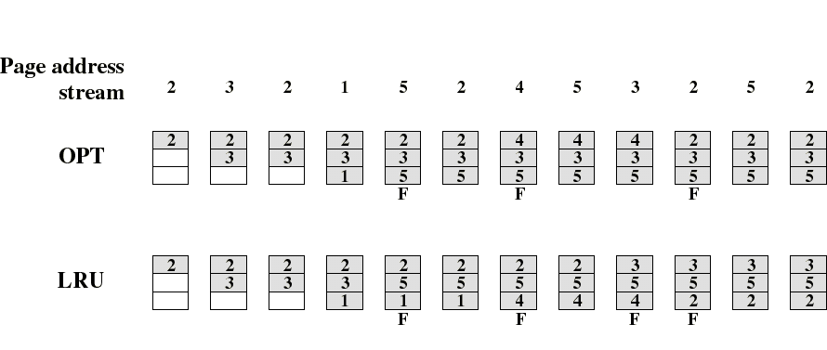
Comparaison OPT-LRU
Exemple: Un processus de 5 pages s’ìl n`y a que 3 pages physiques disponibles.
Dans cet exemple, OPT occasionne 3+3 défauts, LRU 3+4.
Stallings

Slide 29
Note sur le comptage des défauts de page
Lorsque la mémoire principale est vide, chaque nouvelle page que nous ajoutons est le résultat d’un défaut de page
Mais pour mieux comparer les algorithmes, il est utile de garder séparés ces défauts initiaux
  car leur nombre est le même pour tous les algorithmes

Slide 30
Implémentation problématique de LRU
Chaque page peut être marquée (dans le descripteur dans la table de pages) du temps de la dernière référence:
  besoin de matériel supplémentaire.
La page LRU est celle avec la + petite valeur de temps (nécessité d’une recherche à chaque défaut de page)
On pourrait penser à utiliser une liste de pages dans l’ordre d ’utilisation: perte de temps à maintenir et consulter cette liste (elle change à chaque référence de mémoire!)
D’autres algorithmes sont utilisés:
  LRU approximations

Slide 31
Premier arrivé, premier sorti (FIFO)
Logique: une page qui a été longtemps en mémoire a eu sa chance d ’exécuter
Les cadres forment conceptuellement un tampon circulaire, débutant à la plus vieille page
  Lorsque la mémoire est pleine, la plus vieille page est remplacée. Donc: “first-in, first-out”
Simple à mettre en application
  tampon consulté et mis à jour seulement aux défauts de pages...
Mais: Une page fréquemment utilisée est souvent la plus vielle, elle sera remplacée par FIFO!

Slide 32

Comparaison de FIFO avec LRU (Stallings)
Contrairement à FIFO, LRU reconnaît que les pages 2 and 5 sont utilisées fréquemment
La performance de FIFO est moins bonne:
  dans ce cas, LRU = 3+4, FIFO = 3+6

Slide 33
Problème conceptuel avec FIFO
Les premières pages amenées en mémoire sont souvent utiles pendant toute l’exécution d’un processus!
  variables globales, programme principal, etc.
Ce qui montre un problème avec notre façon de comparer les méthodes sur la base d ’une séquence aléatoire:
  les références aux pages dans un programme réel ne seront pas vraiment aléatoires

Slide 34
L’algorithme de l’horloge (deuxième chance)
Semblable à FIFO, mais les cadres qui viennent d’être utilisés (bit=1) ne sont pas remplacées (deuxième chance)
  Les cadres forment conceptuellement un tampon circulaire
  Lorsqu’une page est chargée dans un cadre, un pointeur pointe sur le prochain cadre du tampon
Pour chaque cadre du tampon, un bit “utilisé” est mis à 1 (par le matériel) lorsque:
  une page y est nouvellement chargée
  sa page est utilisée
Le prochain cadre du tampon à être remplacé sera le premier rencontré qui aura son bit “utilisé” = 0.
  Durant cette recherche, tout bit “utilisé” = 1 rencontré sera mis à 0

Slide 35
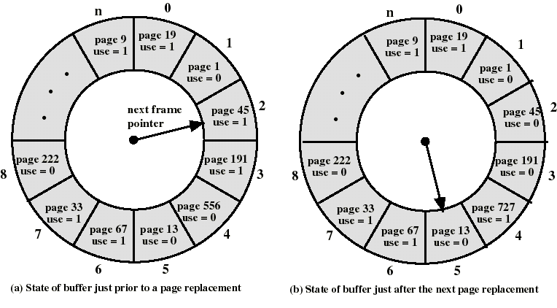
Algorithme de l’horloge: un exemple (Stallings).
La page 727 est chargée dans le cadre 4.
La proch. victime est 5, puis 8.

Slide 36
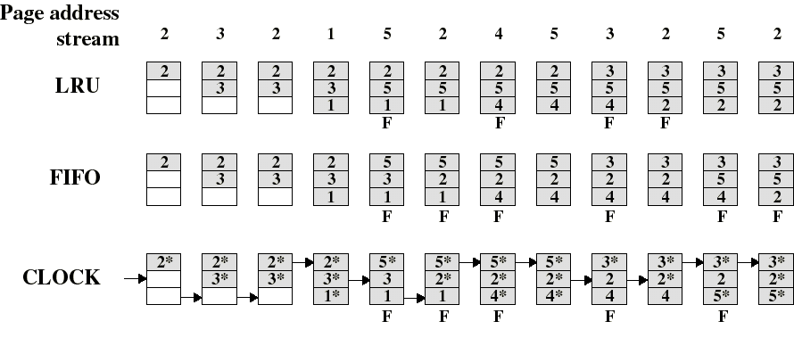
Comparaison: Horloge, FIFO et LRU (Stallings)
Astérisque indique que le bit utilisé est 1
L’horloge protège du remplacement les pages fréquemment utilisées en mettant à 1 le bit “utilisé” à chaque référence
LRU = 3+4, FIFO = 3+6, Horloge = 3+5

Slide 37
Matériel additionnel pour l’algo CLOCK
Chaque bloc de mémoire a un bit ‘touché’ (use)
Quand le contenu du bloc est utilisé, le bit est mis à 1 par le matériel
Le SE regarde le bit
  S’il est 0, la page peut être remplacée
  S’il est 1, il le met à 0
1
0
0
0
1
Mémoire

Slide 38
Comparaison: Horloge, FIFO et LRU
Les simulations montrent que l’horloge est presque aussi performant que LRU
  variantes de l`horloge ont été implantées dans des systèmes réels
Lorsque les pages candidates au remplacement sont locales au processus souffrant du défaut de page et que le nombre de cadres alloué est fixe, les expériences montrent que:
  Si peu (6 à 8) de cadres sont alloués, le nombre de défaut de pages produit par FIFO est presque double de celui produit par LRU, et celui de CLOCK est entre les deux
  Ce facteur s’approche de 1 lorsque plusieurs (plus de 12) cadres sont alloués.
Cependant le cas réel est de milliers et millions de pages et cadres, donc la différence n`est pas trop importante en pratique...
  On peut tranquillement utiliser FIFO

Slide 39
Algorithmes compteurs
Garder un compteur pour les références à chaque page
LFU: Least Frequently Used: remplacer la pages avec le plus petit compteur
MFU: Most Frequently Used: remplacer les pages bien usées pour donner une chance aux nouvelles
Ces algorithmes sont d’implantation dispendieuse et ne sont pas beaucoup utilisés

Slide 40
Utilisation d’une pile (stack)
Quand une page est utilisée, est mise au sommet de la pile.
  donc la page la plus récemment utilisée est toujours au sommet,
  la moins récemment utilisée est toujours au fond
Bonne implémentation du principe de localité, cependant…
La pile doit être implantée par matériel, car nous ne pouvons pas tolérer l’exécution d’un programme à chaque fois qu’une page est utilisée
Donc pas pratique

Slide 41
Anomalie de Belady
Pour quelques algorithmes, dans quelques cas il pourrait avoir plus de défauts avec plus de mémoire!
  p. ex. FIFO, mais pas LRU, OPT, CLOCK

Slide 42
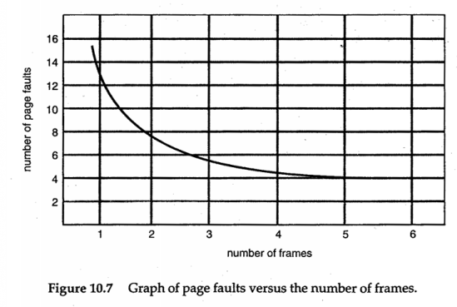
Situation considérée normale

Slide 43
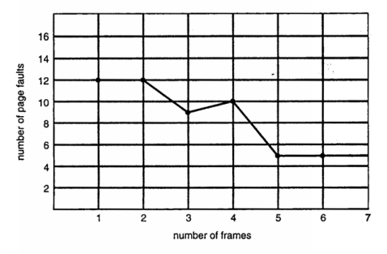
Anomalie de Belady (FIFO)
Cas d’intérêt théorique: + de mémoire, + de fautes (v. livre)

Slide 44
Tamponnage de pages (Page Buffering)
Pages choisies pour être remplacées demeurent temporairement en mémoire principale pour compenser la faible performance d’algorithmes de remplacement comme FIFO
Deux listes de pointeurs sont maintenues: chaque entrée pointe sur une page désignée pour remplacement
  une liste de cadres libres pour pages n’ayant pas été modifiées depuis leur chargement (disque inutile)
  une liste de pages modifiées depuis qu’elles furent chargées (doivent être écrites sur disque)
Un pointeur est ajouté à la queue d’une des listes lorsqu’une page est désignée pour remplacement et le bit présent est mis à 0 dans l’entrée de la table de pages
  mais la page demeure en mémoire principale

Slide 45
Tamponnage de pages (Page Buffering)
À chaque défaut de page, ces listes sont examinées pour savoir si la page désirée se trouve encore en mémoire principale
  Si oui, le bit présent est remis à 1 (et on enlève l’entrée de la liste): cette page appartient de nouveau au processus.
  Si non, la page désirée est chargée à l’endroit pointé par la tête de la liste de pages libres, (écrasant la page qui s’y trouvait)
    la tête de la liste de p.libres est désormais la 2ième entrée
  (Le numéro de page physique peut être utilisé pour la recherche sur les listes, ou bien chaque entrée de liste peut contenir le pid et le numéro de page virtuelle)
La liste de pages modifiées sert aussi à écrire en lots (et non individuellement) ces pages au disque

Slide 46
Allocation de cadres
Pour exécuter, un processus a besoin d’un nombre minimal de cadres de mémoire
  par exemple, quelques instructions pourraient avoir besoin de plusieurs pages simultanément pour exécuter!
Il est aussi facile de voir que un proc qui reçoit très peu de mémoire subira un nombre excessif de défauts de pagination, donc il sera excessivement ralenti
Comment s`assurer qu’un proc soit alloué son minimum
  allocation égale: chaque processus a droit a une portion égale de la mémoire physique
  allocation proportionnelle: chaque processus a droit à une portion proportionnelle à sa taille
    le critère devrait plutôt être le besoin de pages: v. working set

Slide 47
Allocation globale ou locale
globale: la `victime`est prise de n`importe quel processus
locale: la `victime`est prise du processus qui a besoin de la page

Slide 48
Écroulement ou thrashing (liter.: défaite)
S ’il n`y a pas assez de mémoire pour exécuter un proc sans trop de défauts de pagination, le proc finira pour passer trop de temps dans les files d`attente
Si cette situation se généralise à plusieurs procs, l ’UCT se trouvera à être sous-utilisée
Le SE pourra chercher de remédier à cette situation en augmentant le niveau de multiprogrammation
  plus de procs en mémoire!
  moins de mém par proc!
  plus de défauts de pagination!
Désastre: écroulement
  le système devient entièrement occupé à faire des E/S de pages, il ne réussit plus à faire de travail utile

Slide 49
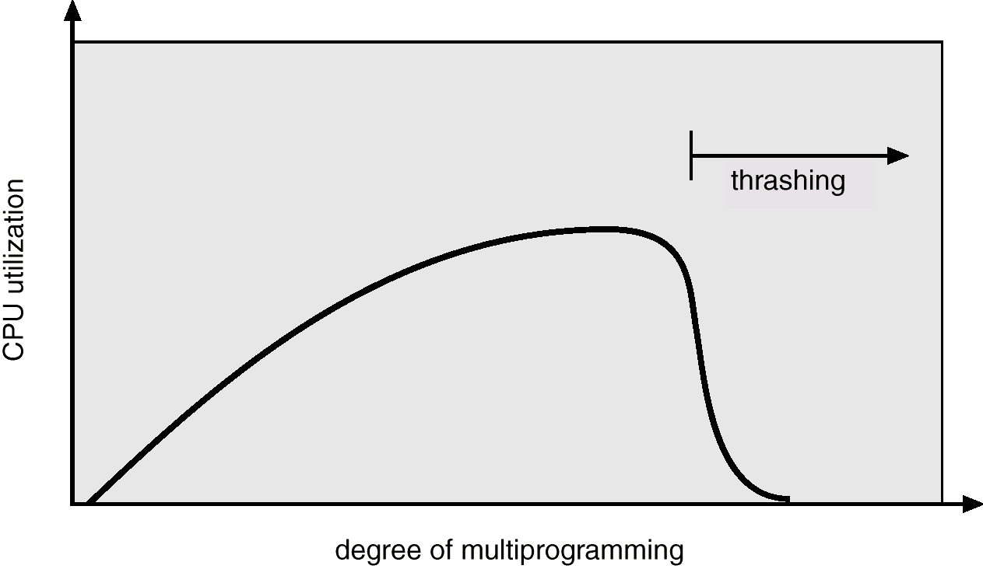
Écroulement

Slide 50
La raison de l`écroulement
Chaque processus a besoin d ’un certain nombre de pages pour exécuter efficacement
Le nombre de pages dont l’ensemble de processus a besoin à l’instant excède le nombre de cadres de mémoire disponible
  défaite du concept de mémoire virtuelle

Slide 51
Ensemble de travail (working set)
L’ensemble de travail d’un proc donné à un moment d’exécution donné est l’ensemble des pages dont le proc a besoin pour exécuter sans trop de défauts de pagination
  Malheureusement, un concept flou

Slide 52
Chercher à prévoir les demandes de pages sur la base des demandes passées
Fixer un intervalle Δ
Les pages intéressées par les dernières Δ operations de mémoire sont dans l ’ensemble de travail déterminé par Δ
Comment choisir un Δ approprié?
Chaîne de réf.
… 2 6 1 5 7 7 7 7 5 1 6 2 3 4 1 2 3 4 4 4 3 4 3 4 4 4 1 3 2 3 4 4 4 3 4 4 4 …
Δ
Δ
Δ =10 opér
t₁
t₂
WS(t₁) = {1, 2, 5, 6, 7}
WS(t₂) = {3, 4}
Δ = 4 donnerait le même résultat pour t₂!
Figure 10.16 Working-set model.

Slide 53
Modèle de l’ensemble de travail
Δ = une fenêtre d’ensemble de travail
  = un nombre fixe de réf. de pages
  p.ex. 10.000 opérations de mémoire
SI trop petit, il contiendra pas tout l ’ensemble de pages couramment utilisé par un proc
Si trop grand, il contiendra plusieurs ensembles de pages
WSS_{i} (ensemble de travail du proc. i)
D = ∑ WSS_{i} nombre total de cadres demandés par tous les procs en exéc
Si D > mémoire ⇒ Risque d’écroulement
S’assurer que ceci ne se vérifie pas
  si nécessaire, suspendre un des processus
Problème: choisir un bon Δ
  peut être fait par le gérant du système

Slide 54
Implémentation du concept de WS: difficile!
Minuterie et bits référence
Bit de référence qui est mis à 1 chaque fois que une page est utilisée
Minuterie qui interrompt régulièrement pour voir les pages qui ont été utilisées dans un intervalle de temps

Slide 55
Le concept de WS en pratique
Deux types de difficultés:
  fixer le Δ de façon différente pour chaque processus, pour représenter ses besoins
Du matériel spécial est nécessaire pour suivre le WS d ’un proc à un moment donné

Slide 56
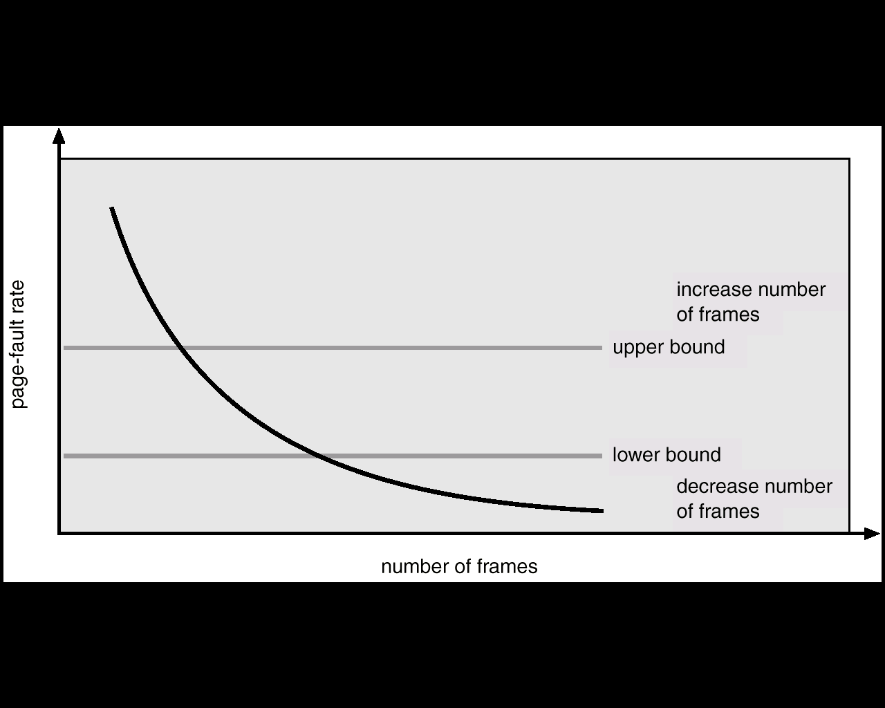
Pour chaque processus, il existe une dimension de mémoire acceptable
ceci suggère une approche plus pratique

Slide 57
Une méthode plus facile à implanter que WS
Le gérant du système détermine quelles sont les nombres de défauts de pagination maximales et minimales tolérables dans le système, et pour chaque travail, selon ses caractéristiques
Si un travail en produit plus que sa juste partie, lui donner plus de mémoire
Si un travail en produit moins, lui donner moins de mémoire
Suspendre si possible des travaux qu`on ne peut pas satisfaire
Ou amorcer d’autres travaux si les ressources sont disponibles

Slide 58
Taille de pages et localité processus
Dans le cas de programmes qui exécutent du code qui ’saute’ beaucoup, les petites pages sont préférables (code OO est dans cette catégorie)

Slide 59
Verrouillage de pages en mémoire
Certaines pages doivent être verrouillées en mémoire, p.ex. celles qui contiennent le noyau du SE
Il est aussi essentiel de verrouiller en mémoire des pages sur lesquelles il y a exécution d ’E/S
Ceci peut être obtenu avec un bit `verrou` sur le cadre de mémoire
  ce bit veut dire que ce cadre ne peut pas être sélectionné comme `victime`

Slide 60
Systèmes en temps réel
Avec la mémoire virtuelle, les temps d ’exécution d’un processus deviennent moins prévisibles
  retards inattendus à cause de la pagination
Donc les systèmes en temps réel `durs` utilisent rarement la mémoire virtuelle

Slide 61
Combinaison de techniques
Les SE réels utilisent les techniques que nous avons étudiées en combinaison, e.g.
  Linux utilise le buddy system en combinaison avec la pagination (la plus petite portion de mémoire allouable est une page)
  d`autres systèmes utilisent les partitions fixes avec la pagination, ce qui peut être fait de plusieurs façons:
    diviser la mémoire réelle en partitions fixes, assigner chaque partition à un ou plusieurs processus, puis paginer un processus dans la partitions qui lui a été assignée
    diviser la mémoire virtuelle en partitions, assigner chaque partition à un ou plus. processus, puis utiliser la technique appropriée pour chaque processus dans sa partition
Les SE réels sont complexes et variés, mais les principes étudiés dans ce cours en constituent la base.

Slide 62
Conclusions 1
Il est fortement désirable que l`espace d ’adressage de l ’usager puisse être beaucoup plus grand que l ’espace d ’adressage de la mémoire RAM
Le programmeur sera donc libéré de la préoccupation de gérer son occupation de mémoire
  cependant, il devra chercher à maximiser la localité de son processus
La mémoire virtuelle aussi permet à plus de processus d ’être en exécution
  UCT, E/S plus occupées

Slide 63
Conclusions 2
Le problème de décider la page victime n ’est pas facile.
  Les meilleurs algorithmes sont impossibles ou difficiles à implanter
  Cependant en pratique l ’algorithme FIFO est acceptable

Slide 64
Conclusions 3
Il faut s’assurer que chaque processus ait assez de pages en mémoire physique pour exécuter efficacement
  risque d ’écroulement
Le modèle de l’ensemble de travail exprime bien les exigences, cependant il est difficile à implanter
Solution plus pragmatique, où on décide de donner + ou - de mémoire aux processus selon leur débit de défauts de pagination
À fin que ces mécanismes de gestion mémoire soient efficaces, plusieurs types de mécanismes sont désirables dans le matériel

Slide 65
Concepts importants du Chap. 9
Localité des références
Mémoire virtuelle implémentée par va-et-vient des pages, mécanismes, défauts de pages
Adresses physiques et adresses logiques
Temps moyen d’accès à la mémoire
  Récriture ou non de pages sur mém secondaire
Algorithmes de remplacement pages:
  OPT, LRU, FIFO, Horloge
  Fonctionnement, comparaison
Écroulement, causes
Ensemble de travail (working set)
Relation entre la mémoire allouée à un proc et le nombre d’interruptions
Relation entre la dimension de pages et le nombre d’interruptions

